Slide 1
تأثیر رژیم غذایی مدیترانه‌ای بر دیابت نوع 2
ارائه برای رشته علوم تغذیه

Slide 2
تعریف و ماهیت دیابت نوع 2
اختلال مزمن متابولیک با هیپرگلیسمی ناشی از مقاومت به انسولین و نقص ترشح آن
درگیری کبد، عضله و بافت چربی؛ التهاب مزمن خفیف و استرس اکسیداتیو
عوارض: قلبی‌–عروقی، نفروپاتی، نوروپاتی، رتینوپاتی، کبد چرب غیرالکلی

Slide 3
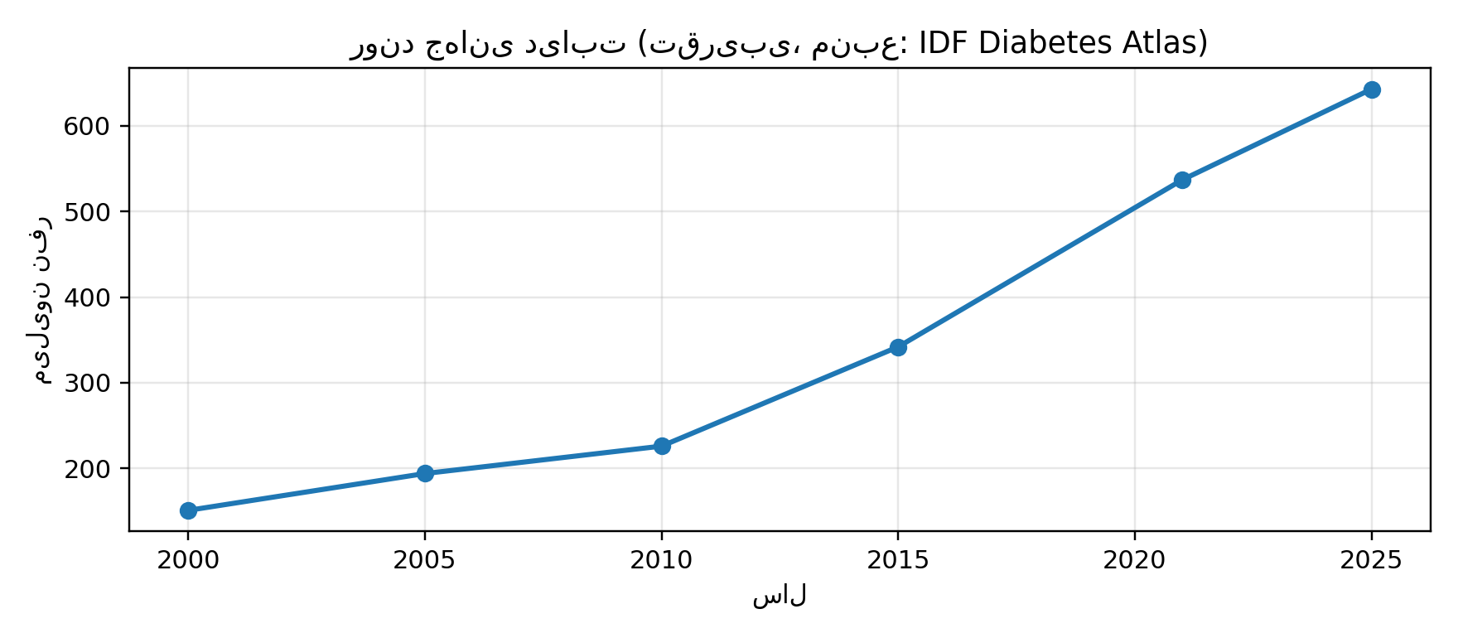
اپیدمیولوژی و شیوع

Slide 4
عوامل خطر و تفاوت‌های جمعیتی
سن، سابقه خانوادگی، چاقی مرکزی، کم‌تحرکی
الگوی غذایی پرکالری/فراوری‌شده، وضعیت اجتماعی–اقتصادی
تفاوت‌های منطقه‌ای و جمعیتی در شیوع

Slide 5
روند شیوع در سال‌های اخیر

Slide 6
درمان‌های موجود برای T2D
اصلاح سبک زندگی: تغذیه، فعالیت بدنی، خواب
داروها: متفورمین، SGLT2i، GLP-1 RA، انسولین
محدودیت‌ها: عوارض، هزینه، پایبندی — نقش کلیدی تغذیه

Slide 7
درمان‌های مکمل
مشاوره و آموزش تغذیه‌ای، رفتاردرمانی، مدیریت استرس
بررسی مکمل‌ها با احتیاط و شواهد
الگوهای اثربخش: مدیترانه‌ای، DASH، کم‌کربوهیدرات (انتخاب فردمحور)

Slide 8
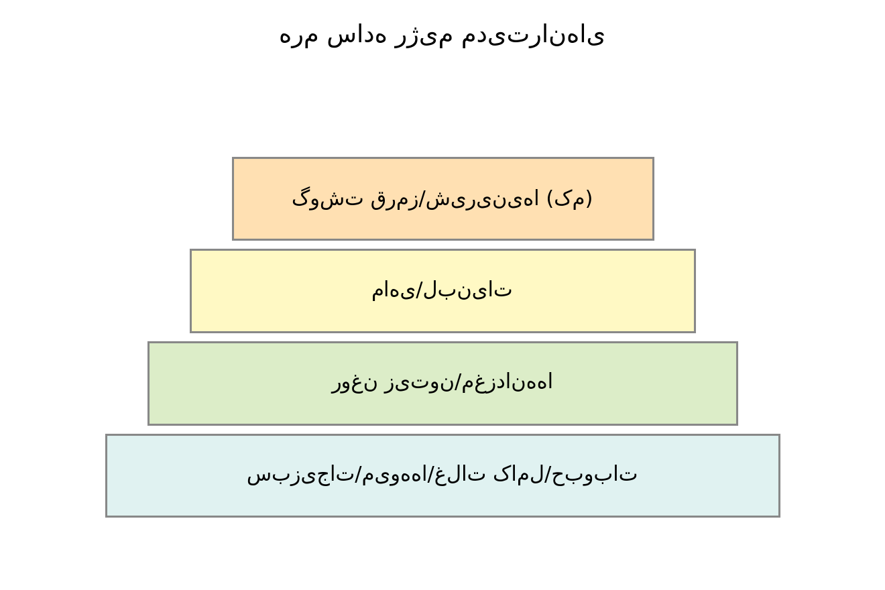
رژیم مدیترانه‌ای: سوخت متفاوت برای بدن

Slide 9
کاربردهای شناخته‌شده رژیم مدیترانه‌ای
کاهش ریسک CVD، بهبود فشارخون و لیپیدها
بهبود NAFLD، برخی سرطان‌ها، سلامت شناخت و خلق
کاهش خطر دیابت و بهبود کنترل قند در مبتلایان

Slide 10
چرا مدیترانه‌ای برای T2D مفید است؟
فیبر بالا → کاهش شاخص گلیسمی و افزایش سیری
MUFA/PUFA → بهبود حساسیت به انسولین
پلی‌فنول‌ها → ضدالتهاب و آنتی‌اکسیدان
تنوع و انعطاف‌پذیری → پایبندی بهتر

Slide 11
مقدمه مکانیسم‌ها
مسیرها: التهاب، میتوکندری، گلوتامات/تحریک‌سمّیت، ایمنی، میکروبیوم، هورمون‌های روده
از جزء غذایی → تغییرات مولکولی/سیستمی → پیامدهای بالینی

Slide 12
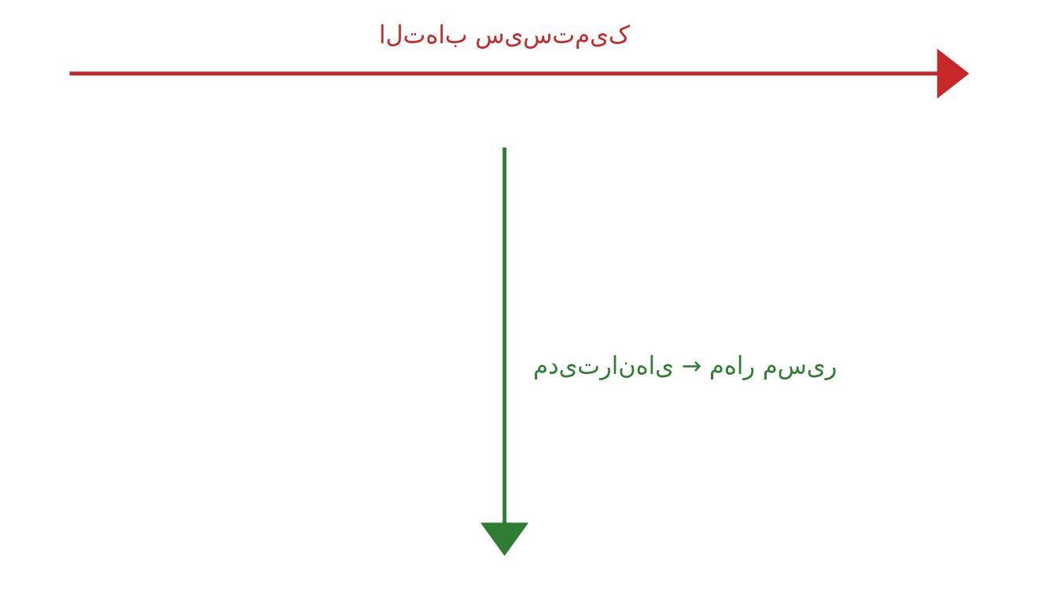
1) کاهش التهاب (Neuroinflammation ↓)

Slide 13
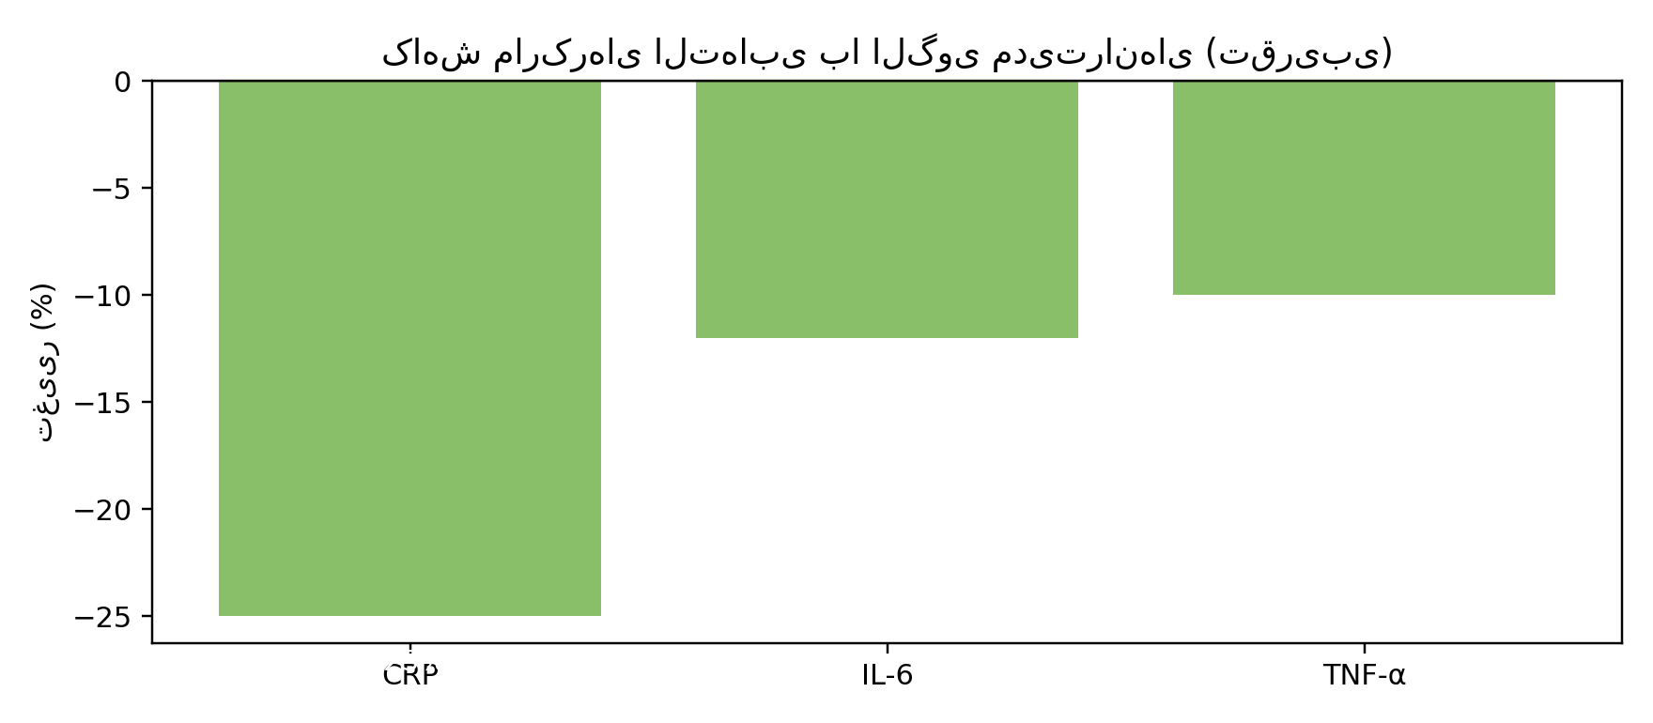
نتیجه کاهش التهاب

Slide 14
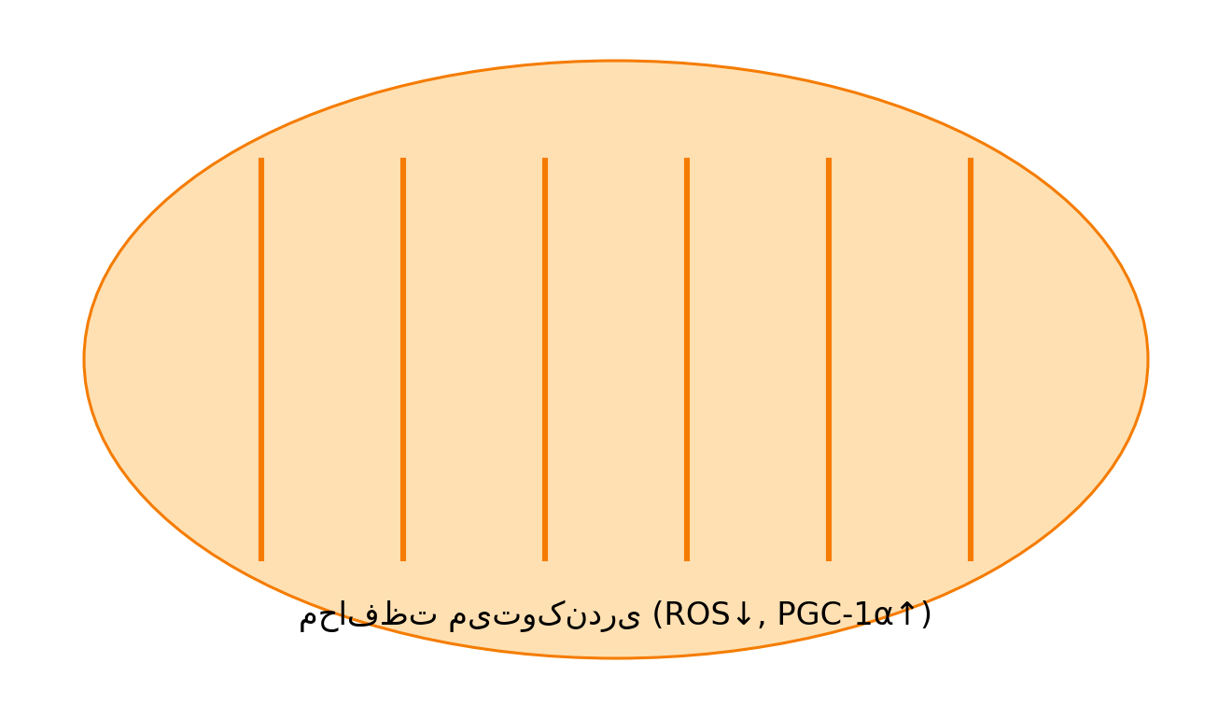
2) محافظت میتوکندریایی و بهبود انرژی

Slide 15
آسیب میتوکندری در T2D
افزایش ROS و افت تولید ATP
اختلال عملکرد سلول β و لیپوتوکسیسیته/گلوکوتوکسیسیته
ارتباط با مقاومت به انسولین و پیشرفت عوارض

Slide 16
متابولیسم در رژیم مدیترانه‌ای
کنترل بار گلیسمی وعده‌ها و کاهش واریانس پس‌غذایی
بهبود پروفایل لیپیدی و التهاب سیستمیک
پایداری انرژی و سیری

Slide 17
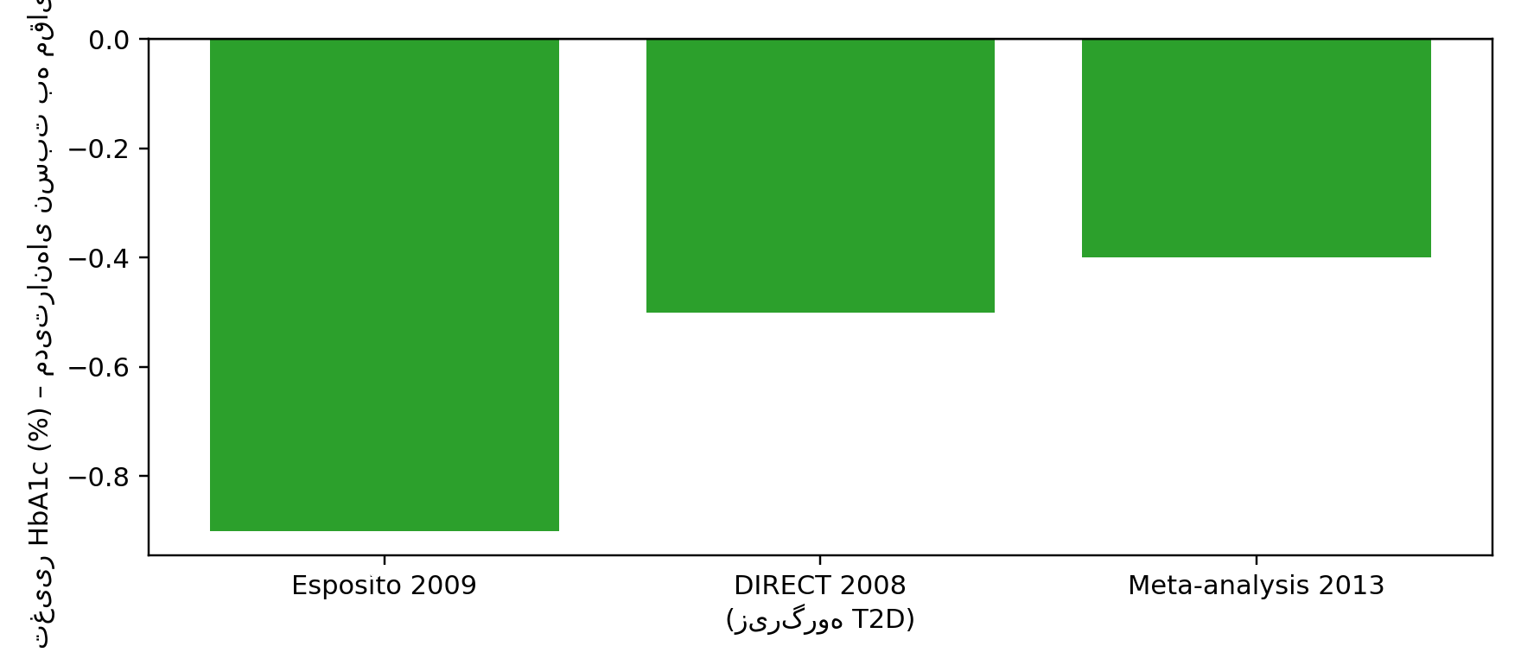
اثرات محافظتی بر شاخص‌های بالینی

Slide 18
3) تنظیم سیستم گلوتامات و کاهش Excitotoxicity
در عوارض عصبی T2D، گلوتامات و گیرنده‌های NMDA/AMPA ممکن است دچار دیس‌ریگولیشن شوند
پلی‌فنول‌ها و امگا-3 می‌توانند مدولاسیون گیرنده‌ها/انتقال‌دهنده‌ها را تسهیل کنند (شواهد بیشتر پیش‌بالینی)

Slide 19
نتیجه تنظیم گلوتامات
کاهش بالقوه درد نوروپاتیک/تحریک‌سمّیت
بهبود شناخت/خلق در مطالعات غیر T2D نیز گزارش شده (نیازمند شواهد انسانی مستقیم در T2D)

Slide 20
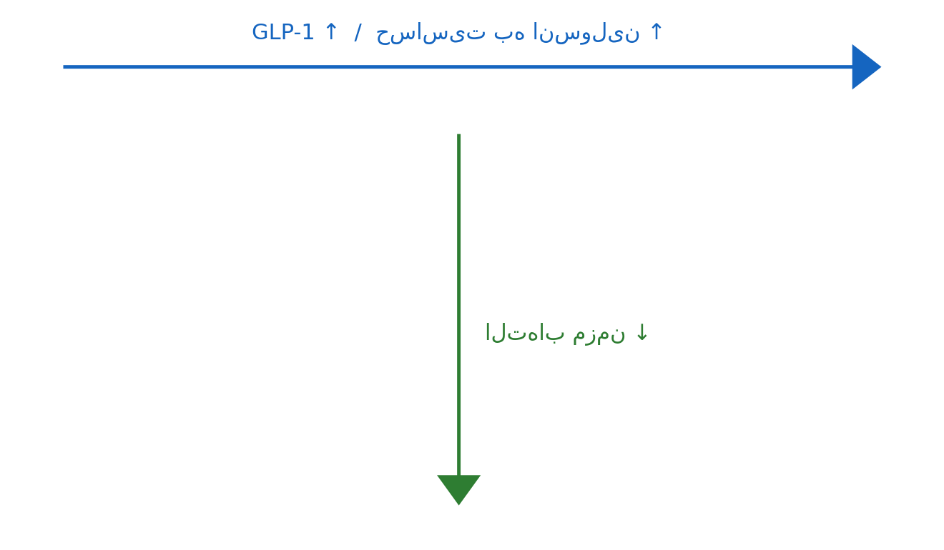
مکانیسم مکمل: تعدیل سیستم ایمنی

Slide 21
4) تعدیل میکروبیوم روده
افزایش تولید SCFA (بوتیرات) → GLP-1 ↑ و حساسیت به انسولین ↑
افزایش غنا و گونه‌های مفید (Akkermansia, Faecalibacterium)

Slide 22
تأثیر بر متابولیسم سیستمیک
GLP-1 و PYY افزایش → کنترل اشتها/گلوکز
سیگنالینگ اسیدهای صفراوی (FXR/TGR5) → گلوکز/چربی بهبود

Slide 23
مهار التهاب مزمن

Slide 24
5) پتانسیل تسهیل رمیلیناسیون (برای عوارض عصبی T2D)
DHA/EPA و برخی پلی‌فنول‌ها می‌توانند میلین‌سازی را حمایت کنند (شواهد عمدتاً حیوانی/پیش‌بالینی)
اهمیت در نوروپاتی دیابتی: حفاظت عصبی و ترمیم

Slide 25
اثر بر خلق و سلامت روانی
رژیم‌های ضدالتهاب (مانند مدیترانه‌ای) با بهبود خلق مرتبط‌اند → پایبندی بهتر، کنترل قند بهتر
مدیریت استرس/خواب به‌عنوان عناصر سبک زندگی مکمل

Slide 26
جدول مقالات - بخش 1
عنوان مقاله | نوع مطالعه/مدل | جمعیت/نمونه | هدف مطالعه | روش‌ها/طراحی | نتایج کلیدی | نتیجه‌گیری مرتبط با T2D | محدودیت‌ها/نکات مهم
Esposito et al., 2009, Ann Intern Med | RCT | بیماران تازه‌تشخیص T2D؛ n≈215 | اثر رژیم مدیترانه‌ای بر کنترل قند و نیاز به دارو | RCT دوگروهی؛ پیگیری تا 4 سال | HbA1c کاهش بیشتر؛ تأخیر معنی‌دار در شروع دارو؛ کاهش وزن | بهبود کنترل گلیسمی و کاهش نیاز دارو در T2D | تک‌مرکزی؛ پایبندی خودگزارشی
Shai et al., 2008, NEJM (DIRECT) | RCT سه‌گروهی | افراد دارای اضافه‌وزن؛ زیرگروه مبتلایان T2D | مقایسه رژیم‌های کم‌چرب/مدیترانه‌ای/کم‌کربوهیدرات | 24 ماه؛ مداخله ساختاریافته محیط کاری | در زیرگروه T2D، HbA1c و لیپیدها در مدیترانه‌ای بهتر از کم‌چرب | مزیت مدیترانه‌ای در کنترل قند و پروفایل لیپیدی | تحلیل زیرگروه؛ تعمیم‌پذیری محدود

Slide 27
جدول مقالات - بخش 2
عنوان مقاله | نوع مطالعه/مدل | جمعیت/نمونه | هدف مطالعه | روش‌ها/طراحی | نتایج کلیدی | نتیجه‌گیری مرتبط با T2D | محدودیت‌ها/نکات مهم
Salas-Salvadó et al., 2011, Diabetes Care (PREDIMED-Reus) | RCT پیشگیری | افراد پرخطر غیر دیابتی؛ n≈418 | اثر رژیم مدیترانه‌ای بر بروز T2D | گروه‌های با روغن زیتون/مغزدانه؛ پیگیری ≈4 سال | کاهش ≈52% در بروز T2D نسبت به کنترل | کاهش معنی‌دار ریسک بروز T2D | زیرمطالعه؛ عوامل سبک زندگی
Ajala et al., 2013, Am J Clin Nutr (Meta-analysis) | مرور نظام‌مند و متاآنالیز | بزرگسالان مبتلا به T2D در RCTها | مقایسه رویکردهای رژیمی بر HbA1c/وزن/لیپید | ترکیب نتایج چند مطالعه | بیشترین کاهش HbA1c و بهبود وزن در مدیترانه‌ای | برتری کلی مدیترانه‌ای در مدیریت T2D | ناهمگنی مطالعات و تفاوت مداخلات

Slide 28
نتیجه‌گیری کلی از مطالعات
در مبتلایان: HbA1c ↓، حساسیت انسولین ↑، نیاز به دارو ↓، ریسک CVD ↓
در پیشگیری: کاهش معنی‌دار خطر بروز T2D در جمعیت‌های پرخطر
هم‌سویی مکانیسم‌های زیستی با نتایج بالینی
قابلیت اجرا و پذیرش مناسب

Slide 29
پیشنهادات برای تحقیقات آینده
RCTهای سر به سر با GLP-1 RA/SGLT2i + مدیترانه‌ای
بیومارکرهای مکانیسمی: میکروبیوم، متابولومیکس، سیگنالینگ صفراوی
پیامدهای عصبی/شناختی در T2D
راهبردهای ارتقای پایبندی و بومی‌سازی

Slide 30
منابع و تشکر
Esposito K, et al. Ann Intern Med. 2009;151(5):306–314. doi:10.7326/0003-4819-151-5-200909010-00004
Shai I, et al. N Engl J Med. 2008;359:229–241. doi:10.1056/NEJMoa0708681
Salas-Salvadó J, et al. Diabetes Care. 2011;34(1):14–19. doi:10.2337/dc10-1288
Ajala O, et al. Am J Clin Nutr. 2013;97(3):505–516. doi:10.3945/ajcn.112.042457
نمودار شیوع: الهام از IDF Diabetes Atlas (کار آموزشی)
با تشکر از توجه شما

